Slide 1
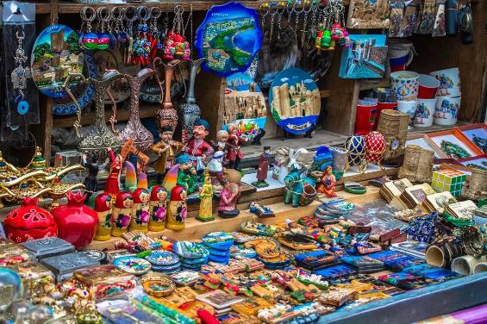
Сувениры со всего мира
Отправляясь в путешествие мы, как правило, хотим привезти домой какие-либо памятные вещицы, которые бы освежали воспоминания, ассоциируемые с местами, которые мы посетили. Все мы хотим быть оригинальными и взять что-то по-настоящему особенное и уникальное. Такие сувениры вы сможете изготовить сами!!!

Slide 2
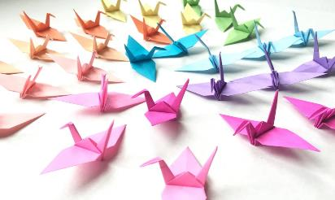
Япония
Оригами (в переводе с японского «сложенная бумага») — древнее искусство складывания фигурок из бумаги.
Бумага для оригами была изобретена в Китае, а вот первые способы складывания из неё удивительных по красоте фигурок придумали мастера из Японии. В японском языке «Бог» и «бумага» звучат одинаково, «бумага» и «божество» - «ками».
Международный символ оригами – японский бумажный журавлик, он символизирует долголетие и счастье. Отсюда и появилось поверье: если сделать тысячу журавликов и загадать желание, то оно обязательно исполнится. Подаренный бумажный журавлик являлся священным,
а одариваемому человеку он приносил удачу и счастье.

Slide 3
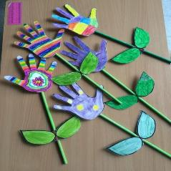
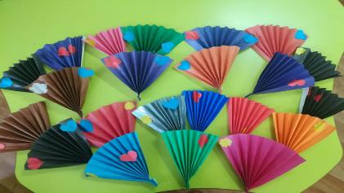
Япония
Наша кругосветка обещает быть жаркой, без веера не обойтись!
Веер — небольшое, складное опахало для создания потока воздуха, овевающего лицо, шею и плечи. Опахало известно на Востоке ещё с глубокой древности — они изготавливались из пальмовых листьев.

Slide 4
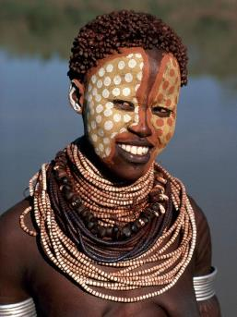
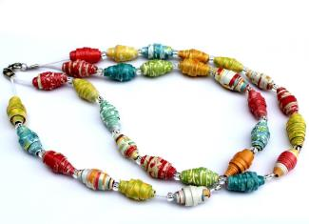
АФРИКА
Африканцы создают украшения из стандартных и нестандартных материалов. К первой группе относятся драгоценные камни и металлы, ко второй – перья, зубы, кости и прочие элементы декора, которые у большинства цивилизованных людей вызывают если не ужас, то неприязнь. Если европейцы носят драгоценности, чтобы быть красивее, то африканцы – для ритуальных танцев, отпугивания врагов, для привлечения помощи богов и стихий.
А мы сделаем их из бумаги!!!

Slide 5
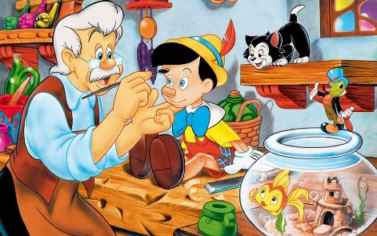
Италия
«Приключе́ния Пино́ккио. Исто́рия деревя́нной ку́клы» - сказка Карло Коллоди, классика детской литературы. Главный герой книги — Пиноккио сделанный из дерева мальчик, нос которого увеличивается каждый раз, когда он говорит неправду. Пиноккио стал прототипом нашего Буратино. Вспомним сказку вместе и сделаем главного героя из картона!!!

Slide 6
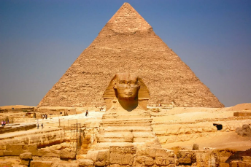
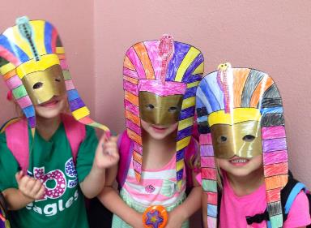
Египет
Очевидно, что древние египтяне проводили различные обряды, в которых они перевоплощались в известных богов и богинь, используя маски.
Древние египтяне считали, что, надевая маску и одежды некоего божества, они становятся им и могут использовать его силу. Сделаем маску сами!!!

Slide 7
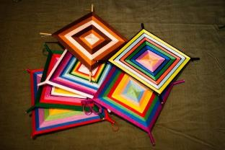
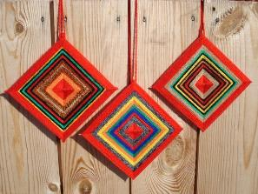
Россия
Оберег мандала - символ гармонии и целостности мира. Мандалы появились в Индии. Но есть и наши - славянские мандалы, называемые в народе «крестушки». В славянской традиции существует оберег «Божье око». Славяне верили, что яркий и привлекающий внимание оберег заберет на себя негативную энергию случайного взгляда зашедшего в помещение человека. "Божье око" оберегает всех жильцов дома от недоброго глаза.
Самое интересное, что подобные обереги от сглаза встречаются в различных культурах и даже называются одинаково. Подобные изделия можно увидеть в самых разных точках мира, и все они имеют сходное предназначение и делаются по одинаковой технологии.
У каждого из вас должен быть такой оберег!!

Slide 8
До встречи на занятиях

